Slide 1
Projeto Final de LSD
Afonso Costa Rodrigues Nº107715
Guilherme Chapelo Andrade Nº107696

Slide 2
Agenda
Apresentação do projeto
Máquina de estados
Arquitetura
Manual de Utilização
Conclusão

Slide 3
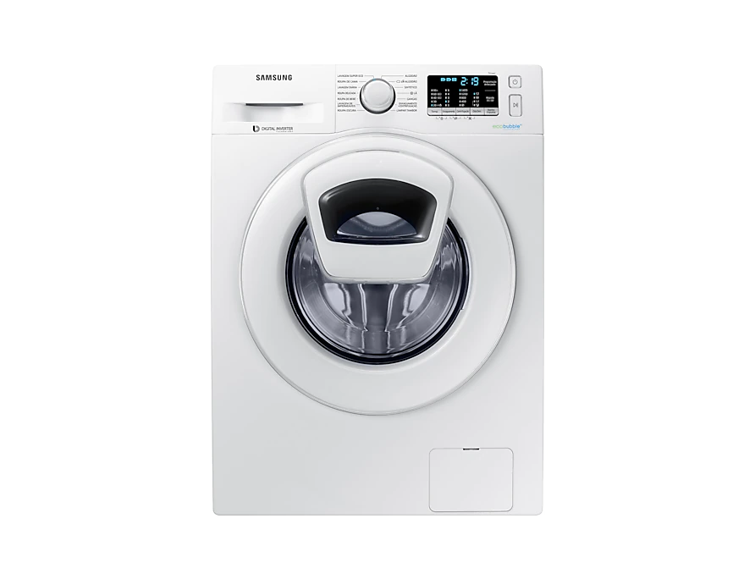
Apresentação do projeto
Máquina Lavagem de Roupa

Slide 4
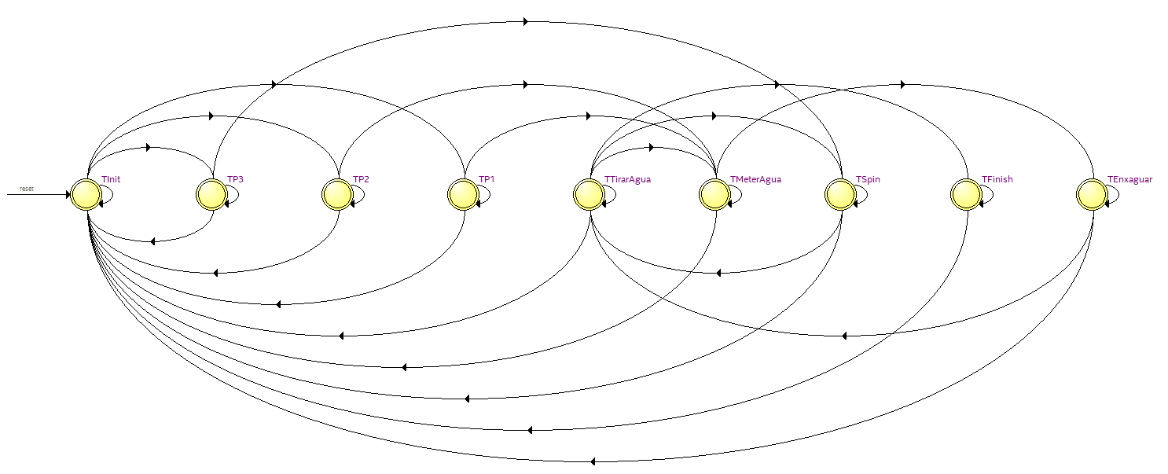
Máquina de Estados

Slide 5
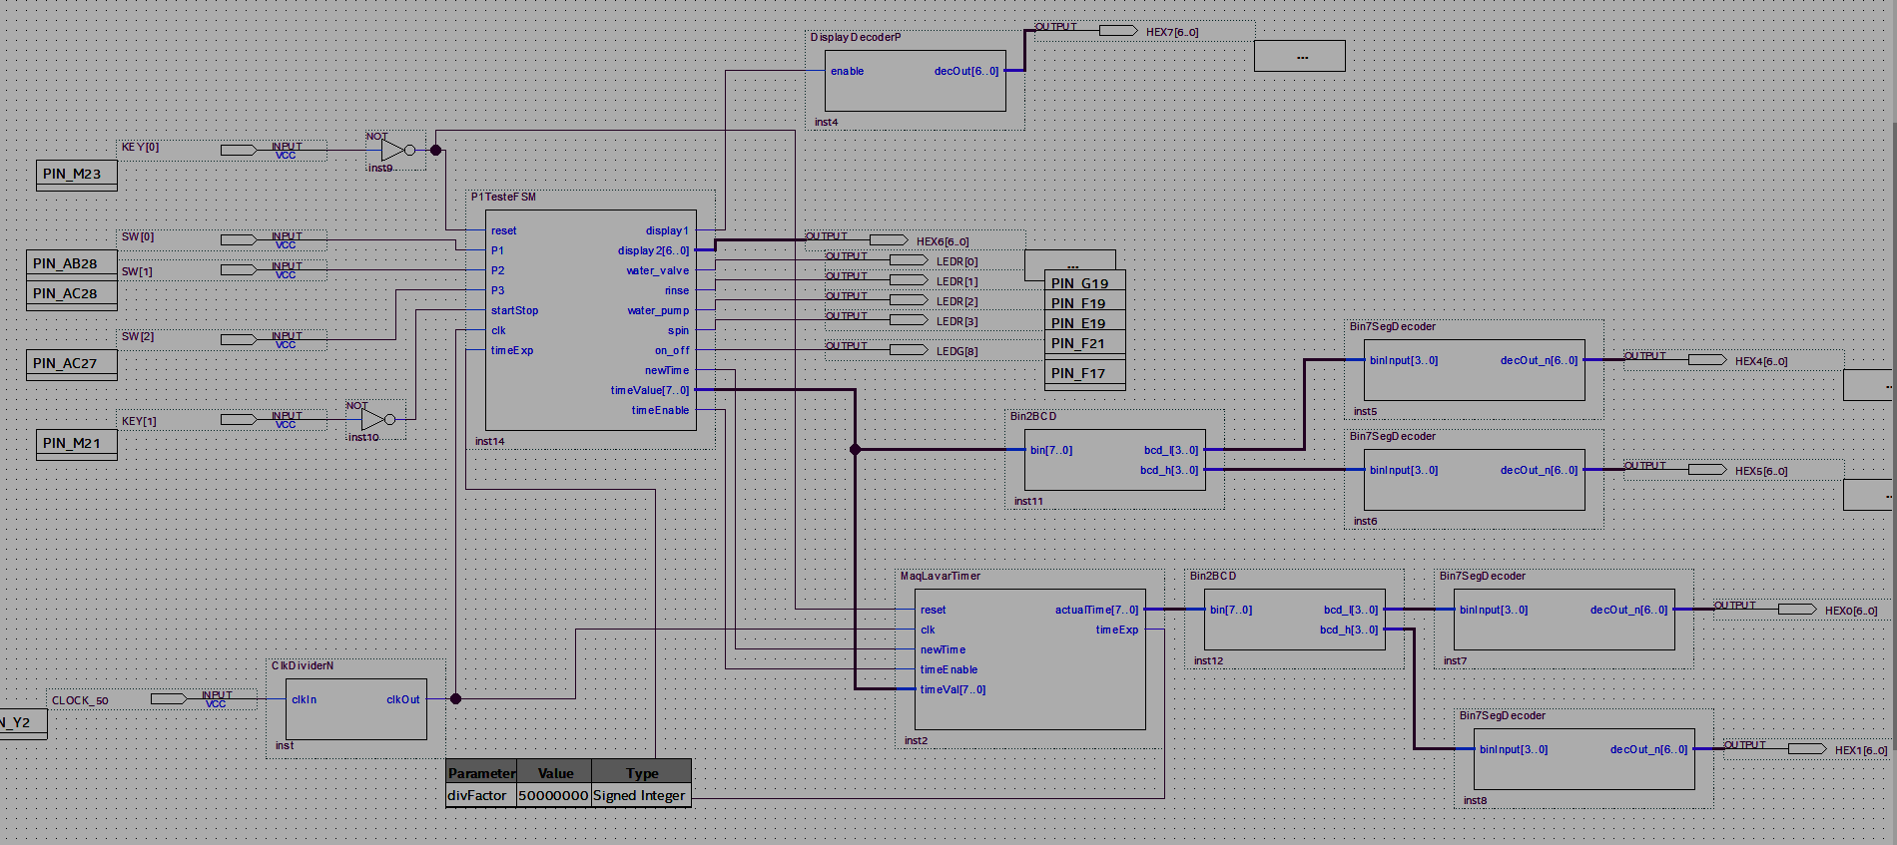
Arquitetura

Slide 6
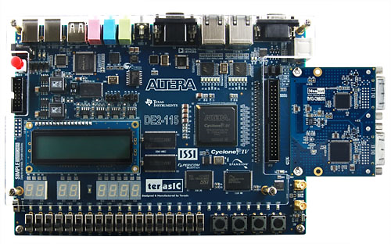
Manual de Utilização
Displays
L3 - Spin
L2 - Bomba de Água
L1 - Enxaguamento
L0 - Válvula de Admissão
Lavar
P3 P2 P1
Start Reset

Slide 7

Conclusão
Aprofundamento de conhecimentos
Perceção de que há muito mais por trás de eletrodoméstico
Programar algo envolve:
Trabalho
Prática
Dedicação

